Slide 1
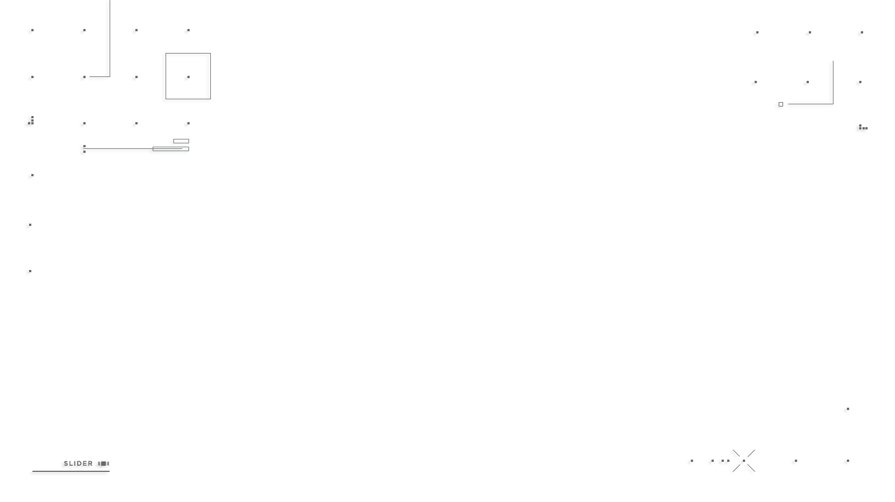


Slide 2
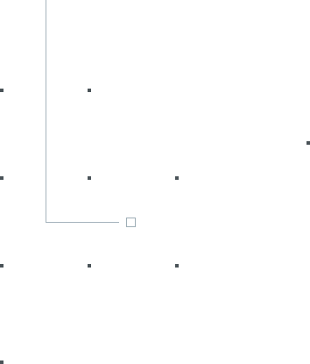
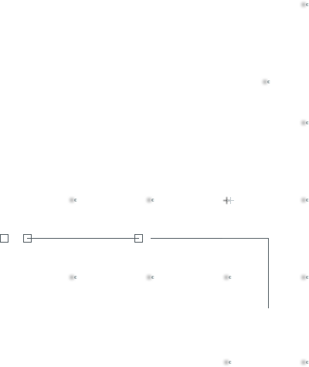
ANÁLISE E DESENVOLVIMENTO DE SISTEMAS
DISRUPTIVE ARCHITECTURES: IOT, IOB & IA
05 – Modelos da Aprendizado Supervisionado – Regressão
Prof. Airton Y. C. Toyofuku
profairton.toyofuku@fiap.com.br

Slide 3

Agenda
Revisão
O que é Aprendizado Supervisionado
Tipos de Problemas de Aprendizado Supervisionado
Algortimos de Regressão
Matriz de correlação
Métricas de Avaliação para Problemas de Regressão

Slide 4
Revisão
O que é Machine Learning?
Técnica da Inteligência Artificial que permite que o computador aprenda uma tarefa especifica.
Quais os tipos de aprendizado?
Supervisionado;
Não Supervisionado;
Por reforço;
O que precisamos para implementar uma ML?
Dados!!!!
Notes:
Vamos la gente, já vimos isso na outra aula... O que é machine learning? É.....
E quais são os tipos de aprendizados mesmo?
E o que a gente precisa para implementar uma ML??

Slide 5

O que é Aprendizado Supervisionado
Consiste em treinar um modelo com um grupo de dados já rotulados;
Ou seja, nós já sabemos qual é a resposta ou correlação entre os dados;
O Objetivo é fazer o modelo entender essa correlação e generalizar para novos dados que ele não conhece;
Notes:
Ainda estamos em aprendizado supervisionado... O que é isso mesmo?

Slide 6
Tipos de Problemas de Aprendizado Supervisionado
Existem dois tipos de problemas em que Podemos aplicar Aprendizado Supervisionado:
De Classificação:
De Regressão:
Sim ou Não;
Vai comprar ou Não vai comprar;
É do tipo A, do tipo B ou do tipo C;
Prever um determinado número;
Quanto custa uma casa;
Qual vai ser a quilometragem;
Notes:
E a gente tem dois tipos de problemas que podemos usar aprendizado supervisionado... Que são?

Slide 7
Algoritmos de Regressão
Regressão Linear (Y = A + BX)
modelo de Regressão simples e popular que se ajusta a um conjunto de dados com uma linha reta. Ele é útil quando há uma relação linear entre as variáveis dependentes e independentes.
Regressão Polinomial ( Y = A₀ + A₁X + A₂X² + … + A_{n}X^{n})
modelo de Regressão que se ajusta a um conjunto de dados com uma curva polinomial. Ele é útil quando há uma relação não linear entre as variáveis dependentes e independentes.
Notes:
Basicamente vamos ver dois algoritmos de regressão:
Regressão Linear que consiste em um modelo para aproximar os dados a uma reta;
E a regressão Polinomial que consiste em um modelo para aproximar os dados a uma equação polinomial;

Slide 8
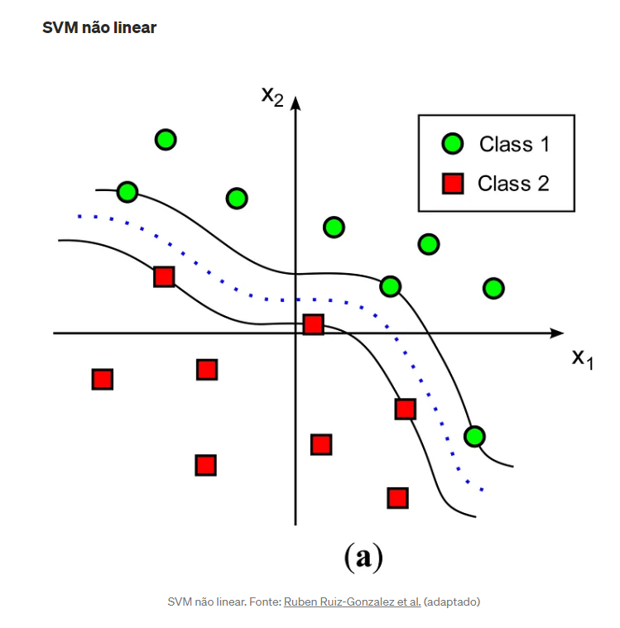
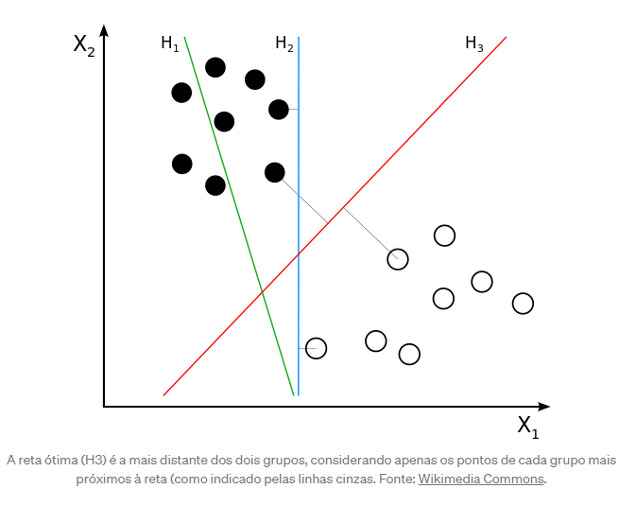
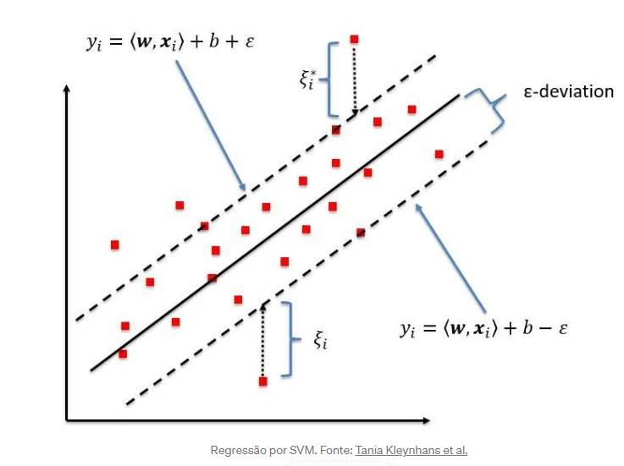
Algoritmos de Regressão
Support Vector Machine
Pode ser usado tanto para classificação, quanto para regressão. Ele pega os dados e traça uma divisão entre eles, considerando a inclinação que dá a maior distância entre os grupos, mas ao mesmo tempo, a menor distancia entre os pontos da reta

Slide 9
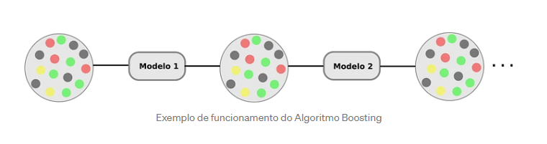
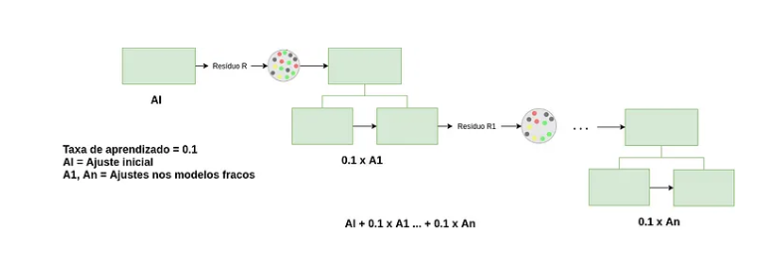
Algoritmos de Regressão
Gradient Boosting
Algoritmo que emprega a técnica de boosting, visando tentar minimizar o erro residual proveniente do modelo fraco anterior.

Slide 10
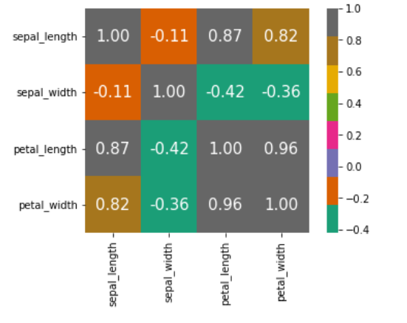
Matriz de correlação
a matriz de correlação é uma ferramenta utilizada na análise exploratória de dados, pois ajuda a identificar as relações mais fortes e mais fracas entre as variáveis.
Pode ser usada para selecionar as variáveis mais importantes para a modelagem e pode ajudar a evitar problemas de multicolinearidade

Slide 11
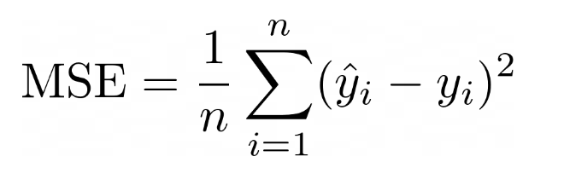
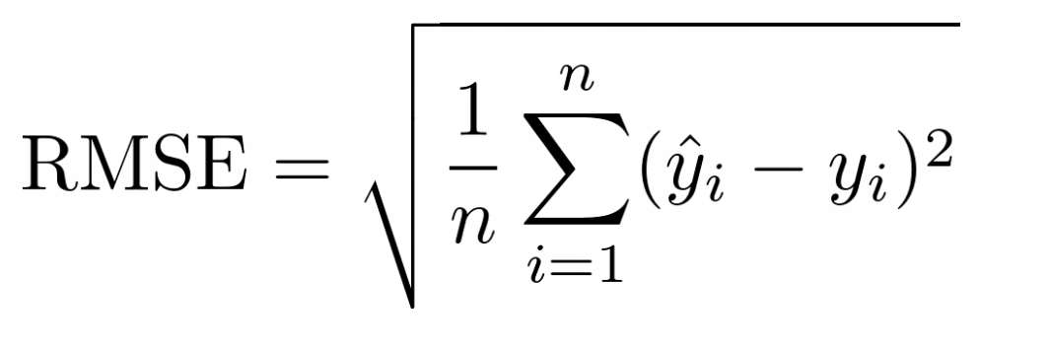
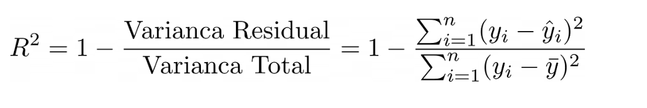
Métricas de Avaliação para Problemas de Regressão
MSE
Erro Quadrático Médio : É a média do erro das previsões ao quadrado:
RMSE
Raiz do Erro Quadrático Médio: É a raiz quadrada do MSE
R²
R-Quadrado: É a porcentagem da váriancia que pode ser prevista pelo modelo.
Notes:
MSE = É a soma das diferenças entre o valor predito e o valor real elevados ao quadrado. Em seguida, divide-se a soma pela quantidade de elementos preditos. Quanto maior, pior é o modelo. Como estamos elevando o erro ao quadrado. Um erro muito grande destoa muito, o que torna uma métrica de avaliação muito boa para casos em que erros não são tolerados.
RMSE = Aqui tiramos a raiz quadrado do MSE. Porque? Porque no caso anterior estamos elevando tudo ao quadrado, o que torna um pouco difícil você fazer um paralelo quando prevê um valor... Por exemplo, o valor está em unidade, mas o erro está ao quadrado. Não é intuitivo.
R2 = Diz o quão próximas as medidas reais estão da do modelo. Quanto mais perto de 1, melhor é o seu modelo. É inviesado Isso ocorre uma vez que os otimizadores dos algoritmos de regressão utilizam da correlação dos dados forma a incrementar o valor do R-Quadrado injustamente, o que causa um aumento sistemático desse valor conforme novas medidas são adicionadas;

Slide 12
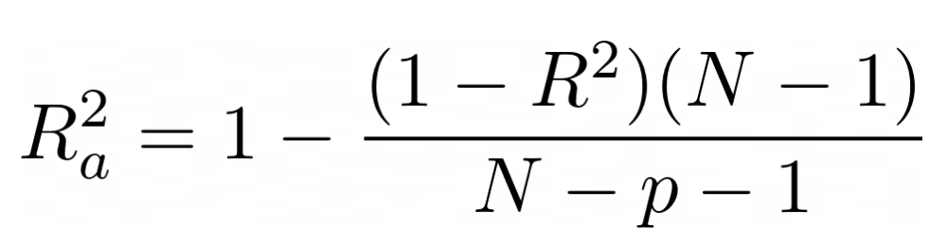
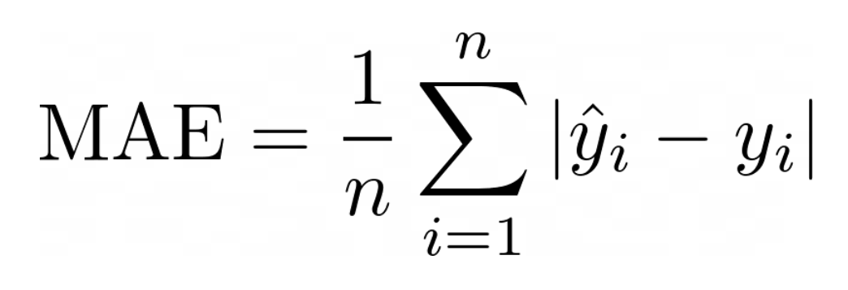
Métricas de Avaliação para Problemas de Regressão
R² Score
É a porcentagem da váriancia que pode ser prevista pelo modelo, mas sem viés
MAE
Erro Absoluto Médio: É a media das distâncias dos valores reais e do preditos.
Notes:
R2 Score – Leva em consideração a quantidade de amostras (N) e (p) a quantidade de dados de entrada do modelo para remover o viés de otimização.
O MAE é a mesma coisa que o MSE, a diferença é que não pune os dados muito discrepantes. É usado para medir dados sazionais, como surtos de gripe.

Slide 13
Copyright © 2023 Prof. Airton Y. C. Toyofuku
This presentation has been designed using images from Flaticon.com
Images from SpongeBob Square Paints: Nickelodeon (Paramount)

